Slide 1

Hướng dẫn: Cách nơi trẻ đứng khoảng 5 – 7 m, đặt trụ cờ để làm đích. Yêu cầu trẻ chạy thẳng đến trụ cờ và lấy một lá cờ mang về cho giáo viên hoặc để vào trụ ở vạch xuất phát. Nhắc trẻ chạy không cúi đầu, chạy thẳng hướng.

Slide 2
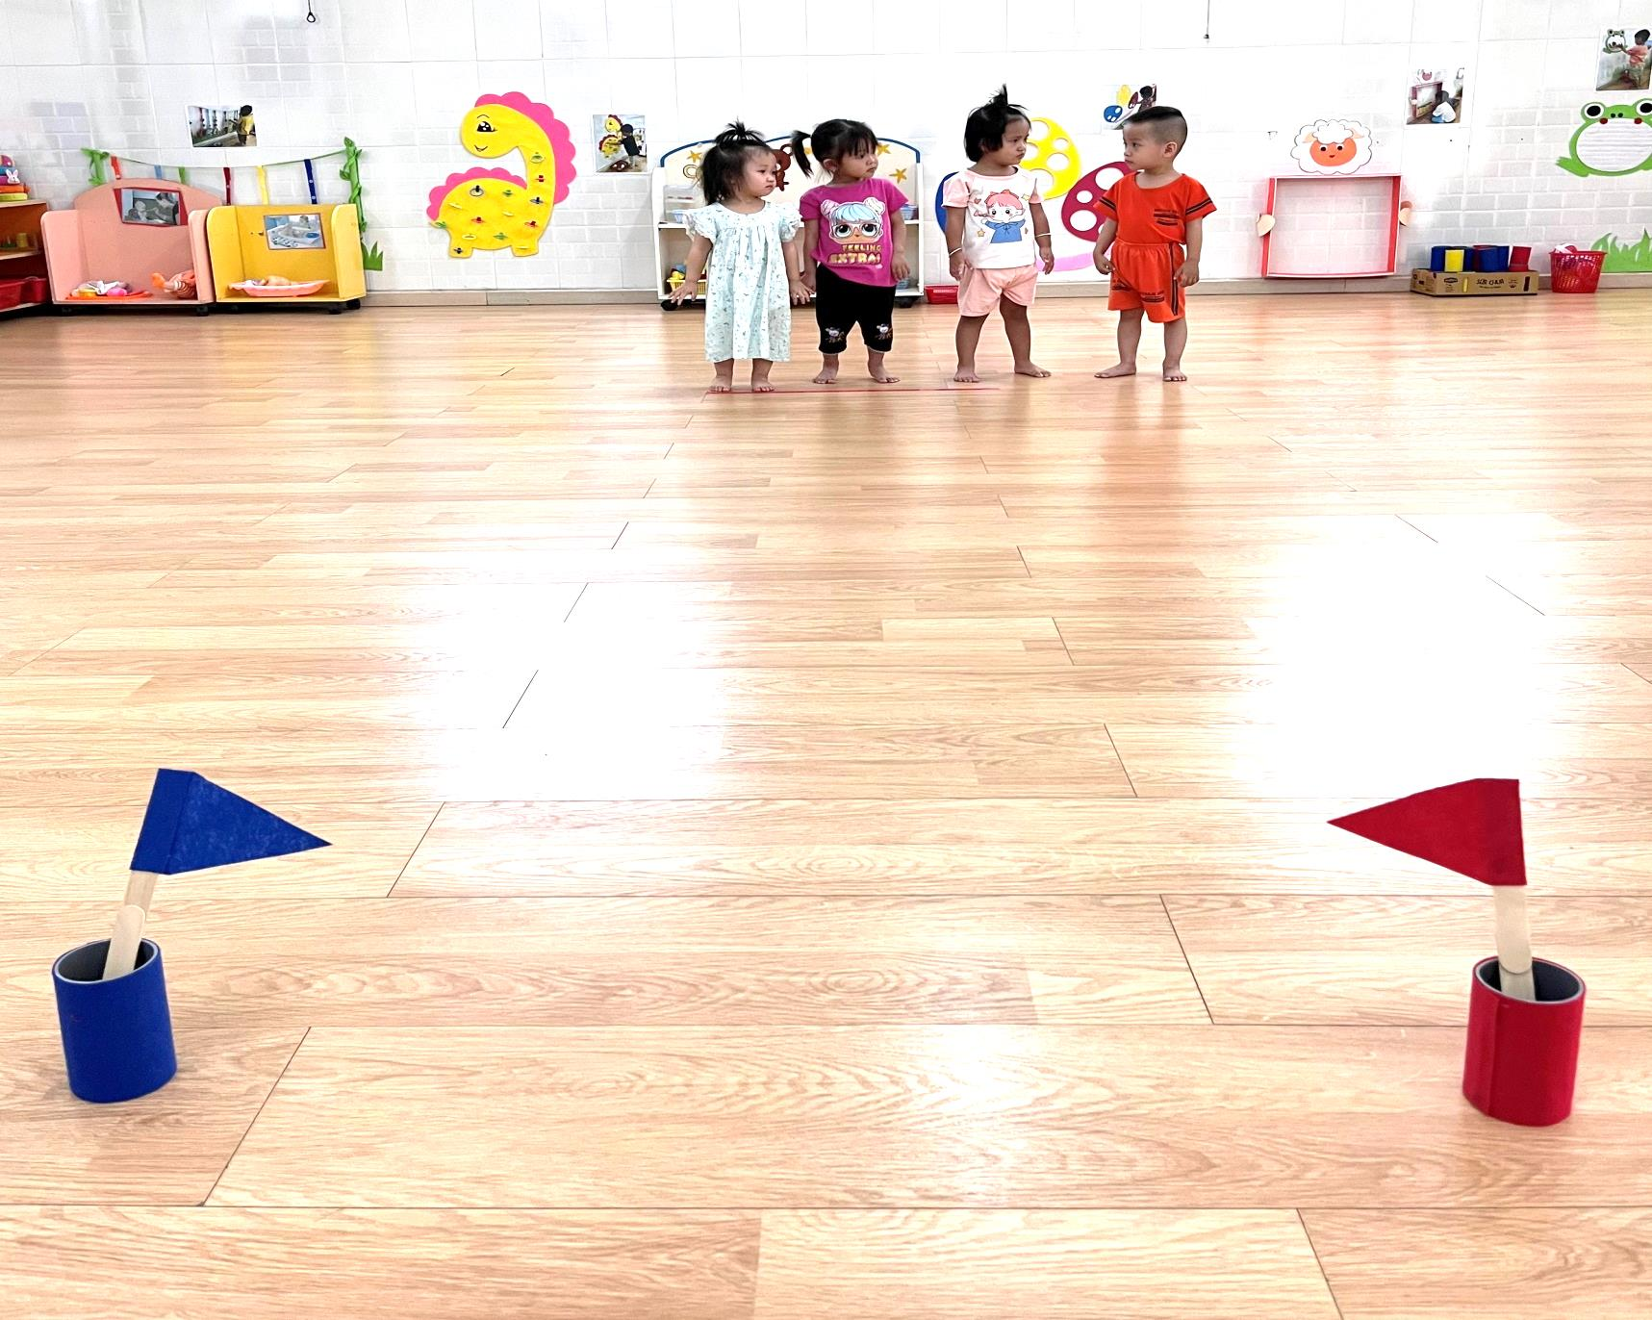

Slide 3
